Slide 1
Análisis y optimización de consultas en Oracle SQL y PL/SQL
Sesión 2

Slide 2
Análisis y optimización de consultas en Oracle SQL y PL/SQL
Indice Curso
Sesiones
    Sesión 1 – Conexión y diseño de tablas (2h)
    Sesión 2 – Insertar y consultar datos (2h)
    Sesión 3 – Fundamentos de PL/SQL (2h)
    Sesión 4 – Procedimientos, funciones y paquetes (2h)
    Sesión 5 – Cursores y operaciones en bloque (2h)
    Sesión 6 – Optimización de consultas (3h)
    Sesión 7 – Triggers (1h)

Slide 3
Análisis y optimización de consultas en Oracle SQL y PL/SQL
Indice Sesión 1
Sesión 2
    Aprender y aplicar las operaciones básicas de manipulación de datos en Oracle.
    Dominar las consultas fundamentales con SELECT, JOIN y funciones de agregación.
    Aprender buenas prácticas para consultas eficientes sobre múltiples tablas o esquemas.

Slide 4
Inserción de datos con INSERT
1.

Slide 5
Análisis y optimización de consultas en Oracle SQL y PL/SQL
Inserción de datos con INSERT
Inserción de datos con INSERT
  Sintaxis básica:
    La forma más sencilla de agregar registros a una tabla es con la sintaxis estándar:
  Siempre especifica las columnas —evita errores cuando la estructura de la tabla cambie.
  Inserción masiva con INSERT ALL
INSERT INTO empleados (id, nombre, salario, departamento_id)
VALUES (1, 'Ana Pérez', 2500, 10);
INSERT ALL
INTO empleados (id, nombre, salario, departamento_id)
VALUES (5, 'Laura Gómez', 2900, 10)
INTO empleados (id, nombre, salario, departamento_id)
VALUES (6, 'Pedro Torres', 3200, 20)
SELECT * FROM dual;

Slide 6
Análisis y optimización de consultas en Oracle SQL y PL/SQL
Inserción de datos con INSERT
Inserción condicional con INSERT ALL y INSERT FIRST
  Muy útiles ETL.
  INSERT ALL: inserta en todas las condiciones verdaderas.
  INSERT FIRST: inserta solo en la primera condición que se cumpla.
INSERT ALL
WHEN salario < 3000 THEN
INTO empleados_junior VALUES (id, nombre, salario)
WHEN salario >= 3000 THEN
INTO empleados_senior VALUES (id, nombre, salario)
SELECT id, nombre, salario
FROM candidatos;

Slide 7
Análisis y optimización de consultas en Oracle SQL y PL/SQL
Inserción de datos con INSERT
Inserción basada en consulta (INSERT INTO ... SELECT)
  En lugar de valores fijos, se copian registros de otra tabla o resultado de consulta
  Copias de seguridad.
  Migraciones entre esquemas.
  Inserciones masivas con transformación de datos.
  Con esta técnica se generaron los 90.000 atrasos de los últimos 2 años de nóminas, por el cambio de retribuciones.
INSERT INTO empleados_backup (id, nombre, salario, departamento_id)
SELECT id, nombre, salario, departamento_id
FROM empleados
WHERE departamento_id = 10;
INSERT INTO empleados_audit (id, nombre, salario_nuevo, fecha_cambio)
SELECT id, nombre, salario * 1.1, SYSDATE
FROM empleados
WHERE departamento_id = 20;
sesion2-inserts.sql

Slide 8
Análisis y optimización de consultas en Oracle SQL y PL/SQL
Inserción de datos con INSERT
Inserción usando subconsultas, funciones y bucles
  Combina funciones agregadas o secuencias para crear valores automáticos.
  Usando bucles podemos validar los datos antes de insertarlos
INSERT INTO empleados (id, nombre, salario, departamento_id)
VALUES (empleado_seq.NEXTVAL, 'Nuevo',
(SELECT AVG(salario) FROM empleados WHERE departamento_id = 10),
10);
BEGIN
FOR rec IN (SELECT id, nombre FROM candidatos WHERE activo = 'S') LOOP
INSERT INTO empleados (id, nombre, salario, departamento_id)
VALUES (rec.id, rec.nombre, 2500, 30);
END LOOP;
COMMIT;
END;

Slide 9
Análisis y optimización de consultas en Oracle SQL y PL/SQL
Inserción de datos con INSERT
Uso de FORALL (inserciones masivas en PL/SQL)
  Mucho más rápido que bucles normales.
  Reduceuce el overhead del contexto SQL–PL/SQL.
  Ideal para grandes cargas de datos.
DECLARE
TYPE t_emps IS TABLE OF empleados%ROWTYPE;
v_data t_emps;
BEGIN
SELECT * BULK COLLECT INTO v_data FROM staging_empleados;
FORALL i IN v_data.FIRST .. v_data.LAST
INSERT INTO empleados VALUES v_data(i);
COMMIT;
END;

Slide 10
Análisis y optimización de consultas en Oracle SQL y PL/SQL
Inserción de datos con INSERT
Zona peligrosa - desactivar triggers y append
  Desactivar triggers.
  Muy peligroso, hay que hacerlo sabiendo lo que se está desactivando. Perderemos auditoría y propagaciones de datos.
  Con APPEND Inserta directamente en los segmentos de datos, evitando el buffer cache.
  Mejora notablemente el rendimiento en inserciones masivas.
ALTER TABLE empleados DISABLE TRIGGER ALL;
-- Inserción masiva
ALTER TABLE empleados ENABLE TRIGGER ALL;
INSERT /*+ APPEND */ INTO empleados
SELECT * FROM staging_empleados;

Slide 11
Análisis y optimización de consultas en Oracle SQL y PL/SQL
Inserción de datos con INSERT
Buenas prácticas y tips finales
  Siempre especificar columnas.
  Controlar transacciones
  COMMIT después de lotes razonables.
  SAVEPOINT para rollback parcial.
  Verifica antes de hacer COMMIT
  MERGE para validar duplicados.
SAVEPOINT pre_insercion;
-- INSERTs
ROLLBACK TO pre_insercion; -- si algo falla
MERGE INTO empleados e
USING nuevos_empleados n
ON (e.id = n.id)
WHEN MATCHED THEN UPDATE SET e.salario = n.salario
WHEN NOT MATCHED THEN INSERT (id, nombre, salario) VALUES (n.id, n.nombre, n.salario);

Slide 12
Análisis y optimización de consultas en Oracle SQL y PL/SQL
Inserción de datos con INSERT
MERGE
  MERGE es una sentencia de SQL avanzada que combina la funcionalidad de INSERT y UPDATE (e incluso DELETE) en una sola operación atómica..
  Su objetivo principal es sincronizar datos entre dos tablas, o entre una tabla y un conjunto de resultados.
  MERGE compara dos conjuntos de datos (una tabla destino y una fuente) y:
    Actualiza los registros que coinciden.
    Inserta los registros nuevos que no existen.
    (Opcionalmente) Elimina los registros que ya no deberían existir.
MERGE INTO tabla_destino d
USING tabla_fuente s
ON (condición_de_coincidencia)
WHEN MATCHED THEN
UPDATE SET d.columna1 = s.columna1, d.columna2 = s.columna2
WHEN NOT MATCHED THEN
INSERT (columna1, columna2, ...)
VALUES (s.columna1, s.columna2, ...);

Slide 13
Análisis y optimización de consultas en Oracle SQL y PL/SQL
Inserción de datos con INSERT
MERGE
  MERGE Cuidados importantes
    Índices: Asegúrate de tener índices en las columnas del ON, o el MERGE será lento.
    Triggers: Los triggers BEFORE INSERT y BEFORE UPDATE pueden ejecutarse durante el MERGE.
    Duplicados en la fuente:Si la tabla fuente tiene registros duplicados respecto al ON, Oracle lanzará un error:ORA-30926:
MERGE INTO empleados e
USING staging_empleados s
ON (e.id = s.id)
WHEN MATCHED THEN
UPDATE SET e.salario = s.salario
DELETE WHERE s.activo = 'N'
WHEN NOT MATCHED THEN
INSERT (id, nombre, salario)
VALUES (s.id, s.nombre, s.salario);

Slide 14
Análisis y optimización de consultas en Oracle SQL y PL/SQL
Inserción de datos con INSERT
Inserciones particionadas (grandes volúmenes)
  Si la tabla destino está particionada, Oracle puede paralelizar el insert...
  Usa paralelismo para dividir la carga.Oracle distribuye los bloques entre particiones.
  Ideal para DW (Data Warehouses).
INSERT /*+ PARALLEL(empleados, 4) APPEND */
INTO empleados
SELECT * FROM staging_empleados;

Slide 15
Análisis y optimización de consultas en Oracle SQL y PL/SQL
Inserción de datos con INSERT
Crear e insertar
  Forma rápida de generar copias o transformaciones de una tabla.
  Se puede usar con consultas complejas, joins, agregación.
  Atención al nombre y al tipo con el que Oracle crea la tabla.
  El nombre se puede sugerir mediante un alias a la columna.
CREATE TABLE empleados_nueva AS
SELECT id, nombre, salario, departamento_id FROM empleados;
CREATE TABLE empleados_nueva AS
SELECT e.id, e.nombre, e,salario, departamento_id , d.nombre_departamento
FROM empleados e
JOIN departamentos d
on (d.id=e. empleados);

Slide 16
Consultas con SELECT y WHERE
2.

Slide 17
Análisis y optimización de consultas en Oracle SQL y PL/SQL
Consultas
Flujo interno de una consulta SQL
SELECT columnas
FROM tablas
WHERE condiciones
ORDER BY criterio;
  El orden es fundamental para escribir consultas correctas y eficientes.
  El primer lugar donde optimizar es el FROM
  Evita SELECT *, siempre especifica columnas.
  El principal problema que tenemos a la hora de optimizar consultas es lo BUENO que es Oracle optimizando consultas de forma transparente.
  Esto hace que código SQL MAL escrito corra como si estuviese optimizado. Pero hace que no notemos la diferencia con el código BIEN escrito. Para que se aprecie hay que dar un salto cualitativo.
Paso | Cláusula | Qué hace
1 | FROM | Define las tablas o vistas base
2 | WHERE | Filtra filas
3 | GROUP BY | Agrupa (si existe)
4 | HAVING | Filtra grupos
5 | SELECT | Proyecta columnas o expresiones
6 | ORDER BY | Ordena el resultado final

Slide 18
Análisis y optimización de consultas en Oracle SQL y PL/SQL
Consultas
Optimizador
  IMAGINA que el optimizador es un TRADUCTOR EXPERTO que corrige tu español imperfecto al hablar con nativos.
  ¿El problema? Los estudiantes no notamos nuestros errores gramaticales porque siempre son corregidos silenciosamente.
  Solo cuando nos enfrentamos:
    Discursos complejos (consultas anidadas)
    Audiencias masivas (grandes volúmenes)
    Tiempos limitados (recursos escasos)
  ...descubrimos que nuestra base gramatical (fundamentos SQL) necesita trabajo.

Slide 19
Análisis y optimización de consultas en Oracle SQL y PL/SQL
Consultas
Optimizador
  Vamos a entender como funciona, y como llevarlo donde queremos.
  Transformaciones Comunes que Oracle Aplica:
    Subquery Unnesting: Convierte subconsultas en JOINs
    Query Rewrite: Reescribe consultas equivalentes
    Predicate Pushdown: Empuja filtros hacia las subconsultas
    Common Subexpression Elimination: Elimina cálculos duplicados
    With Clause Inlining: Convierte CTEs en subconsultas inline
  Si realmente queremos aprender como optimizar SQL tenemos que desactivarlo:
    ALTER SESSION SET "_optimizer_squ_bottomup" = FALSE;
    ALTER SESSION SET "_optimizer_cost_based_transformation" = OFF;
    ALTER SESSION SET QUERY_REWRITE_ENABLED = FALSE;

Slide 20
Análisis y optimización de consultas en Oracle SQL y PL/SQL
Consultas
Where
  Evita aplicar funciones sobre columnas que pueden estar indexadas.
WHERE TRUNC(fecha_alta) = DATE '2024-01-01'
WHERE fecha_alta >= DATE '2024-01-01'
AND fecha_alta < DATE '2024-01-02'
  EXISTS es mejor que IN. Para en cuanto encuentra la primera ocurrencia.
WHERE e.departamento_id IN (SELECT id FROM departamentos)
WHERE EXISTS (
SELECT 1 FROM departamentos d WHERE d.id = e.departamento_id)

Slide 21
Análisis y optimización de consultas en Oracle SQL y PL/SQL
Consultas
Where
  Evita aplicar funciones sobre columnas que pueden estar indexadas.
WHERE TRUNC(fecha_alta) = DATE '2024-01-01'
WHERE fecha_alta >= DATE '2024-01-01'
AND fecha_alta < DATE '2024-01-02'
  EXISTS es mejor que IN. Para en cuanto encuentra la primera ocurrencia.
WHERE e.departamento_id IN (SELECT id FROM departamentos)
WHERE EXISTS (
SELECT 1 FROM departamentos d WHERE d.id = e.departamento_id)

Slide 22
Análisis y optimización de consultas en Oracle SQL y PL/SQL
Consultas
Uso de ROWNUM y FETCH FIRST
SELECT * FROM empleados WHERE ROWNUM <= 10;
SELECT * FROM empleados
ORDER BY salario DESC
FETCH FIRST 10 ROWS ONLY;
SELECT * FROM empleados
ORDER BY salario DESC
OFFSET 10 ROWS FETCH NEXT 10 ROWS ONLY;
  Anteriormente filtrábamos usando ROWNUM.
  Actualmente (Oracle 12c+) se utiliza FETCH
  Con la clausura OFFSET podemos hacer los bloques que necesitemos.
sesion2-fetch.sql

Slide 23
Análisis y optimización de consultas en Oracle SQL y PL/SQL
Consultas
WITH (Common Table Expressions – CTE)
WITH empleados_activos AS (
SELECT * FROM empleados WHERE activo = ‘S'
)
SELECT nombre, salario
FROM empleados_activos
WHERE salario > 4000;
WITH
depto_ventas AS (
SELECT id FROM departamentos WHERE nombre = 'Ventas'
),
empleados_ventas AS (
SELECT * FROM empleados WHERE departamento_id IN (SELECT id FROM depto_ventas)
)
SELECT nombre, salario
FROM empleados_ventas
WHERE salario > 5000;
  WITH permite estructurar consultas complejas y mejorar legibilidad y rendimiento.
  También facilita reutilizar resultados intermedios.
  Oracle crea un “bloque temporal” que puede optimizar o materializar internamente.
  Podemos encadenarlos.

Slide 24
Análisis y optimización de consultas en Oracle SQL y PL/SQL
Consultas
WITH (Recursivo)
WITH rec_emps (id, nombre, jefe_id, nivel) AS (
SELECT id, nombre, jefe_id, 1
FROM empleados
WHERE jefe_id IS NULL
UNION ALL
SELECT e.id, e.nombre, e.jefe_id, r.nivel + 1
FROM empleados e
JOIN rec_emps r ON e.jefe_id = r.id
)
SELECT * FROM rec_emps ORDER BY nivel;
  WITH permite estructurar consultas complejas y mejorar legibilidad y rendimiento.
  También facilita reutilizar resultados intermedios.
  Oracle crea un “bloque temporal” que puede optimizar o materializar internamente.
  Podemos encadenarlos.

Slide 25
Análisis y optimización de consultas en Oracle SQL y PL/SQL
Consultas
WITH (Recursivo)
WITH rec_emps (id, nombre, jefe_id, nivel) AS (
SELECT id, nombre, jefe_id, 1
FROM empleados
WHERE jefe_id IS NULL
UNION ALL
SELECT e.id, e.nombre, e.jefe_id, r.nivel + 1
FROM empleados e
JOIN rec_emps r ON e.jefe_id = r.id
)
SELECT * FROM rec_emps ORDER BY nivel;
  WITH permite estructurar consultas complejas y mejorar legibilidad y rendimiento.
  También facilita reutilizar resultados intermedios.
  Oracle crea un “bloque temporal” que puede optimizar o materializar internamente.
  Podemos encadenarlos.

Slide 26
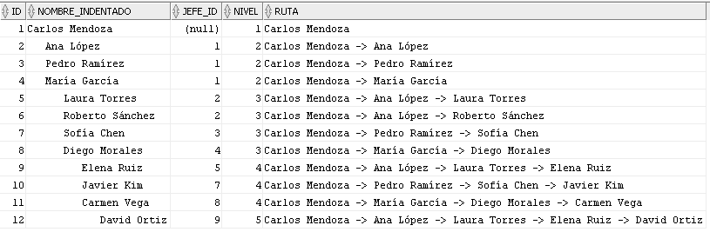
Análisis y optimización de consultas en Oracle SQL y PL/SQL
Consultas
WITH (Recursivo)
WITH rec_emps (id, nombre, jefe_id, nivel, ruta) AS (
SELECT id, nombre, jefe_id, 1, nombre
FROM empleados
WHERE jefe_id IS NULL
UNION ALL
SELECT e.id, e.nombre, e.jefe_id, r.nivel + 1, r.ruta || ' -> ' || e.nombre
FROM empleados e
JOIN rec_emps r ON e.jefe_id = r.id
)
SELECT
id,
LPAD(' ', (nivel-1)*3) || nombre AS nombre_indentado,
jefe_id,
nivel,
ruta
FROM rec_emps
ORDER BY nivel, id;;
  ¿Por qué son Importantes?
    Organigramas empresariales
    Estructuras de categorías (e-commerce)
    Menús navegacionales jerárquicos
    Sistemas de archivos y directorios
sesion2-with.sql

Slide 27
Análisis y optimización de consultas en Oracle SQL y PL/SQL
Consultas
Evitar duplicados (DISTINCT y UNIQUE)
SELECT DISTINCT valor FROM test_duplicados;
SELECT UNIQUE valor FROM test_duplicados;
SELECT /*+ PARALLEL(8) */ DISTINCT valor FROM test_duplicados;
  Hay que evitarlos, por que hace ordenaciones antes de quitar los duplicados.
  UNIQUE no es estándar SQL, es solo de Oracle, y no mejora la optimización
  Paralelizamos la consulta, con un HINT
parallerl.sql

Slide 28
Análisis y optimización de consultas en Oracle SQL y PL/SQL
Consultas
Explain Plan SIN paralelización
SELECT DISTINCT valor FROM test_duplicados;
----------------------------------------------------------------------------------------------
| Id | Operation | Name | Rows | Bytes | Cost (%CPU)| Time |
----------------------------------------------------------------------------------------------
| 0 | SELECT STATEMENT | | 1000 | 4000 | 6340 (6)| 00:00:01 |
| 1 | HASH UNIQUE | | 1000 | 4000 | 6340 (6)| 00:00:01 |
| 2 | TABLE ACCESS STORAGE FULL| TEST_DUPLICADOS | 10M| 38M| 6023 (1)| 00:00:01 |
----------------------------------------------------------------------------------------------
  Paso a Paso:
  Id 2: TABLE ACCESS STORAGE FULL - Escanea toda la tabla (10M filas, 38MB)
  Id 1: HASH UNIQUE - Aplica un hash para eliminar duplicados en memoria
  Id 0: SELECT STATEMENT - Retorna el resultado final
  Costo Total: 6,340 - Procesamiento secuencial

Slide 29
Análisis y optimización de consultas en Oracle SQL y PL/SQL
Consultas
Explain Plan CON paralelización
SELECT /*+ PARALLEL(8) */ DISTINCT valor FROM test_duplicados;
---------------------------------------------------------------------------------------------------------------------------------
| Id | Operation | Name | Rows | Bytes | Cost (%CPU)| Time | TQ |IN-OUT| PQ Distrib |
---------------------------------------------------------------------------------------------------------------------------------
| 0 | SELECT STATEMENT | | 1000 | 4000 | 875 (6)| 00:00:01 | | | |
| 1 | PX COORDINATOR | | | | | | | | |
| 2 | PX SEND QC (RANDOM) | :TQ10001 | 1000 | 4000 | 875 (6)| 00:00:01 | Q1,01 | P->S | QC (RAND) |
| 3 | HASH UNIQUE | | 1000 | 4000 | 875 (6)| 00:00:01 | Q1,01 | PCWP | |
| 4 | PX RECEIVE | | 1000 | 4000 | 875 (6)| 00:00:01 | Q1,01 | PCWP | |
| 5 | PX SEND HASH | :TQ10000 | 1000 | 4000 | 875 (6)| 00:00:01 | Q1,00 | P->P | HASH |
| 6 | HASH UNIQUE | | 1000 | 4000 | 875 (6)| 00:00:01 | Q1,00 | PCWP | |
| 7 | PX BLOCK ITERATOR | | 10M| 38M| 836 (1)| 00:00:01 | Q1,00 | PCWC | |
| 8 | TABLE ACCESS STORAGE FULL| TEST_DUPLICADOS | 10M| 38M| 836 (1)| 00:00:01 | Q1,00 | PCWP | |
---------------------------------------------------------------------------------------------------------------------------------
  Paso Beneficios del Paralelismo:
    Dividir y conquistar: 8 procesos trabajando simultáneamente
    Procesamiento local: Cada slave hace HASH UNIQUE en su segmento
    Distribución inteligente: Usa HASH para redistribuir datos eficientemente

Slide 30
Análisis y optimización de consultas en Oracle SQL y PL/SQL
Consultas
Explain Plan CON paralelización
  Paso a Paso CON Paralelismo:
  Fase 1: Procesamiento Paralelo (Slaves)
    Id 8: TABLE ACCESS STORAGE FULL - 8 procesos escanean la tabla en paralelo
    Id 7: PX BLOCK ITERATOR - Divide la tabla en bloques para cada proceso paralelo
    Id 6: HASH UNIQUE - Cada proceso elimina duplicados localmente
  Fase 2: Consolidación (Slaves → Slaves)
    Id 5: PX SEND HASH - Los procesos envían resultados usando distribución HASH
    Id 4: PX RECEIVE - Procesos reciben datos de otros procesos
  Fase 3: Unificación Final (Slaves → Coordinator)
    Id 3: HASH UNIQUE - Eliminación final de duplicados
    Id 2: PX SEND QC (RANDOM) - Envío aleatorio al coordinador
    Id 1: PX COORDINATOR - Proceso coordinador que orquesta el paralelismo
    Id 0: SELECT STATEMENT - Resultado final
  Costo Total: 875 - Procesamiento paralelo

Slide 31
Análisis y optimización de consultas en Oracle SQL y PL/SQL
Consultas
Explain Plan CON paralelización
  Paso a Paso CON Columnas del Parallel Query (PQ):
  TQ: Table Queue - Canal de comunicación entre procesos
  IN-OUT:
    P->S: Parallel to Serial
    P->P: Parallel to Parallel
    PCWP: Parallel Combined With Parent
    PCWC: Parallel Combined With Child
  PQ Distrib: Cómo se distribuyen los datos

Slide 32
Análisis y optimización de consultas en Oracle SQL y PL/SQL
Consultas
ORDER - Conceptos clave y reglas inmutables
  Orden determinista: SQL solo garantiza orden cuando hay un ORDER BY en el SELECT externo (la consulta que devuelve filas al cliente). Cualquier ORDER BY en subconsultas/CTEs puede ser ignorado por el optimizador salvo:
    Que se combine con FETCH/OFFSET
    Forme parte del ORDER SIBLINGS
    O de una cláusula ROW_NUMBER()/analítica.
  Orden lógico de ejecución: ORDER BY se aplica tras la proyección (SELECT) y tras GROUP BY/HAVING (si existieran). Es la última operación antes de devolver filas.
  Orden físico vs lógico: Oracle puede evitar una SORT si lee los datos ya ordenados (por ejemplo, mediante un INDEX RANGE SCAN que ya produce el orden necesario).

Slide 33
Análisis y optimización de consultas en Oracle SQL y PL/SQL
Consultas
ORDER - Sintaxis y formas de especificar orden
  ORDER BY columna1 ASC, columna2 DESC
  ORDER BY 1, 3. Ordinales (posición en SELECT). Evítalos en código mantenible: frágiles ante cambios.
  ORDER BY alias. Puedes ordenar por un alias definido en el SELECT (si el alias es único).
  ORDER BY expression . Cualquier expresión válida (UPPER(name), salario*12, CASE ... END).
  ORDER BY NLSSORT(name, 'NLS_SORT=BINARY_CI') collation/ordenación cultural.
  ORDER BY ... NULLS FIRST|NULLS LAST. Control explícito del tratamiento de NULL.
  FETCH FIRST n ROWS ONLY, OFFSET y FETCH. Paginación estándar (Oracle 12c+). WITH TIES permite incluir empates.

Slide 34
Análisis y optimización de consultas en Oracle SQL y PL/SQL
Consultas
ORDER - NULLS FIRST / NULLS LAST
  En Oracle, el comportamiento por defecto depende de ASC/DESC:ASC → NULLS FIRST (en versiones antiguas: Oracle coloca NULLs primero con ASC).DESC → NULLS LAST.
  Recomendación: no confiar en el comportamiento por defecto; explícitalo:
  Implicación de índices: columnas con muchos NULL pueden afectar el uso de índices para ordenar; usar funciones de normalización si necesario (NVL(col, 'ZZZ')) — pero ojo: función sobre columna puede impedir uso de índice
ORDER BY fecha_baja ESC NULLS LAST

Slide 35
Análisis y optimización de consultas en Oracle SQL y PL/SQL
Consultas
ORDER - Tips
  ORDER BY alias está permitido; Oracle resuelve el alias tras la fase de proyección.
  Performance: ordenar por una expresión que aplica función a la columna (UPPER(name)) normalmente fuerza un sort en memoria/temporal a menos que exista un índice function-based (CREATE INDEX idx_upper_name ON t (UPPER(name))).
  Oracle no siempre realiza un SORT ORDER BY. Si el ORDER BY coincide exactamente con el orden producido por un acceso por índice (index range scan) y no existe otra operación que reordene antes (por ejemplo, UNION o GROUP BY), entonces Oracle puede devolver las filas ya ordenadas sin sort.

Slide 36
Análisis y optimización de consultas en Oracle SQL y PL/SQL
Consultas
ORDER BY – Evitar Sort
SELECT id, nombre, salario
FROM empleados
WHERE departamento_id = :d
ORDER BY salario DESC;
CREATE INDEX IDX_EMP_DEPT_SAL ON empleados(departamento_id, salario DESC);
  Condiciones favorables para evitar sort:
    ORDER BY usa las columnas en el mismo orden que un índice b-tree (left prefix).
    No hay funciones sobre esas columnas en el ORDER BY.
    El plan usa INDEX RANGE SCAN como fuente de filas.
    No hay DISTINCT, GROUP BY, u operaciones que obliguen a reordenar.

Slide 37
Análisis y optimización de consultas en Oracle SQL y PL/SQL
Consultas
ORDER BY - Paginación
SELECT * FROM (
SELECT * FROM empleados ORDER BY salario DESC
) WHERE ROWNUM <= 10;
SELECT id, name FROM empleados
ORDER BY salario DESC
OFFSET 100 ROWS FETCH NEXT 50 ROWS ONLY;
SELECT id, name FROM empleados
WHERE id>:LAST_ID
ORDER BY salario DESC
FETCH NEXT 50 ROWS ONLY;
  Antiguamente
  A partir de 12
  Consejo de rendimiento: para grandes OFFSET (paginar muy lejos), se suelen usar técnicas de seek-pagination (keyset pagination) usando WHERE (salario, id) < (:last_salary, :last_id) para evitar costosos offsets..

Slide 38
Análisis y optimización de consultas en Oracle SQL y PL/SQL
Consultas
ORDER BY - Orden y funciones analíticas / ventanas
  Las funciones analíticas usan ORDER BY dentro de la cláusula OVER(...). Esto no ordena el resultado final; define el marco lógico para la función.
  ROW_NUMBER() + ORDER BY es patrón frecuente para obtener el top-N por grupo sin GROUP BY
  Las funciones analíticas permiten evitar sorts adicionales en algunos casos, pero internamente pueden requerir ordenaciones o hash-partitioning según el plan.
SELECT id, name, salary,
ROW_NUMBER() OVER (PARTITION BY departamento_id ORDER BY salary DESC) AS rn
FROM empleados;

Slide 39
Análisis y optimización de consultas en Oracle SQL y PL/SQL
Consultas
ORDER BY - ROW_NUMBER() OVER(PARTITION BY)
SELECT
venta_id,
vendedor_id,
region,
producto,
monto_venta,
-- ROW_NUMBER: Siempre números consecutivos únicos (1,2,3,4...)
ROW_NUMBER() OVER (PARTITION BY region ORDER BY monto_venta DESC) as row_num,
-- RANK: Mismo número para empates, salta números (1,2,2,4...)
RANK() OVER (PARTITION BY region ORDER BY monto_venta DESC) as rank_num,
-- DENSE_RANK: Mismo número para empates, no salta (1,2,2,3...)
DENSE_RANK() OVER (PARTITION BY region ORDER BY monto_venta DESC) as dense_rank_num
FROM ventas
ORDER BY region, monto_venta DESC;
  Es una función de ventana (window function) que asigna un número secuencial único a cada fila dentro de su partición, basado en el orden especificado.
  Cómo Funciona:
    PARTITION BY: Divide los datos en grupos
    ORDER BY: Ordena las filas dentro de cada grupo
    ROW_NUMBER(): Asigna números 1, 2, 3... dentro de cada grupo
over-partition-by.sql

Slide 40
Análisis y optimización de consultas en Oracle SQL y PL/SQL
Consultas
NLS, Collation y Ordenamiento Case-Insensitive
  NLS es el sistema de Oracle para soportar diferentes idiomas, caracteres, y reglas culturales de ordenamiento.
  NLS_SORT - Define el método de ordenamiento
    BINARY: Ordenamiento por valor binario (case-sensitive)
    BINARY_CI: Case-Insensitive
    SPANISH: Ordenamiento según reglas del español
    SPANISH_CI: Español case-insensitive
S-- Ver parámetros NLS actuales
SELECT * FROM NLS_SESSION_PARAMETERS;
-- Parámetros importantes:
SELECT PARAMETER, VALUE
FROM NLS_SESSION_PARAMETERS
WHERE PARAMETER IN ('NLS_SORT', 'NLS_COMP', 'NLS_LANGUAGE');
  NLS_COMP - Define el método de comparación
    BINARY: Comparaciones exactas (case-sensitive)
    LINGUISTIC: Usa reglas de NLS_SORT

Slide 41
Análisis y optimización de consultas en Oracle SQL y PL/SQL
Consultas
ORDER BY - Índices y NLS_SORT
-- Mala practica
SELECT * FROM empleados
WHERE NLSSORT(nombre, 'NLS_SORT=BINARY_CI') = NLSSORT('MARIA', 'NLS_SORT=BINARY_CI’);
-- Configurar a nivel de sesión
ALTER SESSION SET NLS_COMP = 'LINGUISTIC';
ALTER SESSION SET NLS_SORT = 'BINARY_CI';
SELECT * FROM empleados WHERE nombre = 'MARIA’;
-- Crear índice basado en función para NLSSORT
CREATE INDEX idx_clientes_nombre_ci ON clientes(NLSSORT(nombre, 'NLS_SORT=BINARY_CI'));
-- Ahora esta consulta puede usar el índice
SELECT id, nombre, email
FROM clientes
WHERE NLSSORT(nombre, 'NLS_SORT=BINARY_CI') = NLSSORT('maria garcia', 'NLS_SORT=BINARY_CI');
  Importante: El uso de NLSSORT() en el WHERE puede evitar el uso de índices.
  Otros:
    GENERIC_BASELETTER Ignora acentos
    GENERIC_M Ignora acentos y case

Slide 42
Análisis y optimización de consultas en Oracle SQL y PL/SQL
Consultas
ORDER BY - Orden en vistas/materialized views
-- Mala practica
SELECT * FROM empleados
WHERE NLSSORT(nombre, 'NLS_SORT=BINARY_CI') = NLSSORT('MARIA', 'NLS_SORT=BINARY_CI’);
-- Configurar a nivel de sesión
ALTER SESSION SET NLS_COMP = 'LINGUISTIC';
ALTER SESSION SET NLS_SORT = 'BINARY_CI';
SELECT * FROM empleados WHERE nombre = 'MARIA’;
-- Crear índice basado en función para NLSSORT
CREATE INDEX idx_clientes_nombre_ci ON clientes(NLSSORT(nombre, 'NLS_SORT=BINARY_CI'));
-- Ahora esta consulta puede usar el índice
SELECT id, nombre, email
FROM clientes
WHERE NLSSORT(nombre, 'NLS_SORT=BINARY_CI') = NLSSORT('maria garcia', 'NLS_SORT=BINARY_CI');
  Vistas (CREATE VIEW) no deben contener ORDER BY para garantizar composability — Oracle ignora ORDER BY en vistas salvo que se use FETCH u otra construcción.
  Materialized views pueden pre-sortear datos si se definen apropiadamente y con BUILD IMMEDIATE / PARALLEL, lo que acelera consultas ORDER BY que coincidan con la estructura del MV.

Slide 43
Consultas con JOIN (INNER, LEFT, RIGHT)
3.

Slide 44
Análisis y optimización de consultas en Oracle SQL y PL/SQL
Consultas
Objetivos
  Comprender a fondo los tipos de JOIN y su comportamiento interno.
  Usar JOIN explícitos y sus equivalentes ANSI y Oracle legacy.
  Analizar rendimiento y el papel del optimizador.
  Usar JOIN dentro de CTEs (WITH) y subconsultas complejas.
  Entender hash join, nested loop, merge join y cómo Oracle los elige.
  Aplicar técnicas avanzadas: self joins, anti joins, semi joins y partitioned joins.

Slide 45
Análisis y optimización de consultas en Oracle SQL y PL/SQL
Consultas
Tipos JOINS
--ANSY SQL
SELECT e.nombre, d.nombre AS departamento
FROM empleados e
JOIN departamentos d
ON e.departamento_id = d.id;
-- Antigua
SELECT e.nombre, d.nombre
FROM empleados e, departamentos d
WHERE e.departamento_id = d.id;
  Sintaxis moderna (ANSI SQL) Legible, estándar, recomendado por Oracle desde 9i.
  Sintaxis antigua (Oracle legacy) Aún funcional, pero menos clara y más propensa a errores (especialmente con OUTER JOIN).

Slide 46
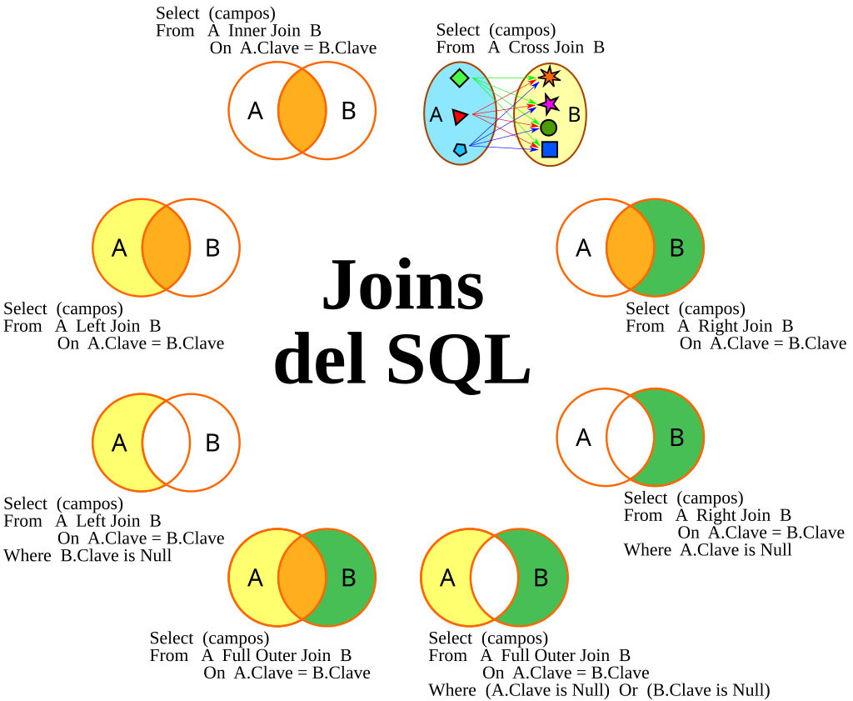
Análisis y optimización de consultas en Oracle SQL y PL/SQL
Consultas
Tipos JOINS
Tipo | Descripción
INNER JOIN | Devuelve solo coincidencias
LEFT OUTER JOIN | Todos los del lado izquierdo, y los del derecho si coinciden
RIGHT OUTER JOIN | Todos los del lado derecho, y los del izquierdo si coinciden
FULL OUTER JOIN | Todos, coincidan o no
CROSS JOIN | Producto cartesiano
SELF JOIN | Une una tabla consigo misma

Slide 47
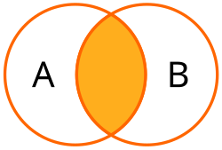
Análisis y optimización de consultas en Oracle SQL y PL/SQL
Consultas
INNER JOIN
--ANSY SQL
SELECT e.nombre, d.nombre AS departamento
FROM empleados e
INNER JOIN departamentos d
ON e.departamento_id = d.id;
-- Antigua
SELECT e.nombre, d.nombre AS departamento
FROM empleados e, departamentos d
WHERE e.departamento_id = d.id;
  Devuelve solo empleados con departamento válido

Slide 48
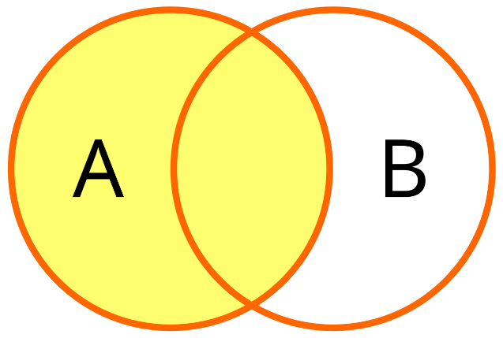
Análisis y optimización de consultas en Oracle SQL y PL/SQL
Consultas
LEFT OUTER JOIN
--ANSY SQL
SELECT e.nombre, d.nombre AS departamento
FROM empleados e
LEFT JOIN departamentos d
ON e.departamento_id = d.id;
-- Antigua
SELECT e.nombre, d.nombre as departamento
FROM empleados e, departamentos d
WHERE e.departamento_id = d.id(+);
  Los registros de A, estén relacionados con B, o no.

Slide 49
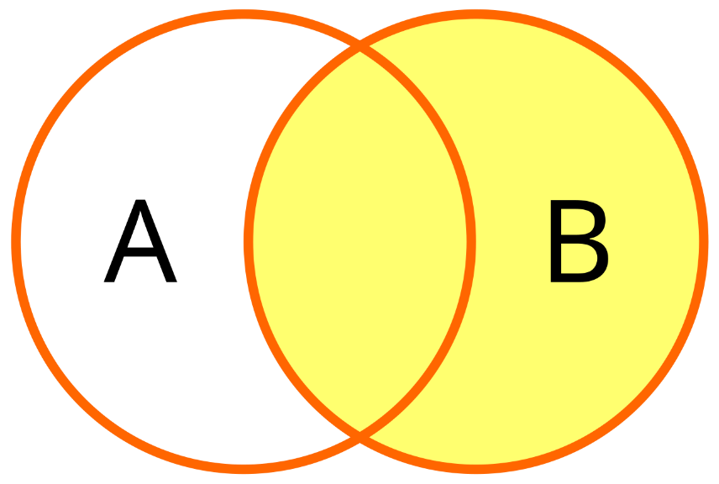
Análisis y optimización de consultas en Oracle SQL y PL/SQL
Consultas
RIGHT OUTER JOIN
-- Sintaxis ANSI
SELECT e.nombre, d.nombre as departamento
FROM empleados e
RIGHT JOIN departamentos d ON e.departamento_id = d.id;
-- Sintaxis antigua (+)
SELECT e.nombre, d.nombre as departamento
FROM empleados e, departamentos d
WHERE e.departamento_id(+) = d.id;
  Los registros de B, estén relacionados con A, o no.

Slide 50
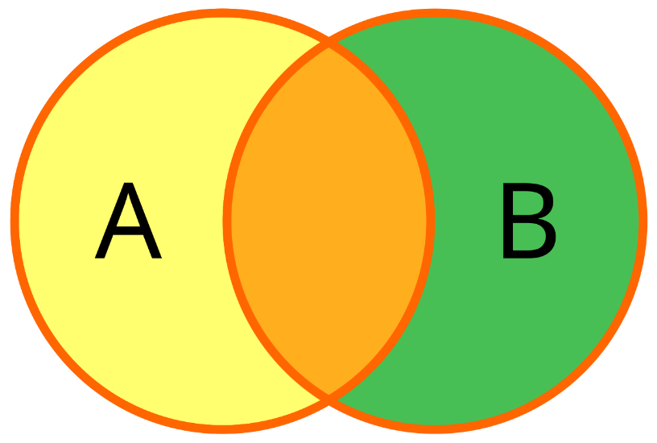
Análisis y optimización de consultas en Oracle SQL y PL/SQL
Consultas
FULL OUTER JOIN
-- Sintaxis
SELECT e.nombre, d.nombre as departamento
FROM empleados e
FULL OUTER JOIN departamentos d ON e.departamento_id = d.id;
-- Sintaxis antigua (NO EXISTE, hay que usar UNION)
SELECT e.nombre, d.nombre as departamento
FROM empleados e, departamentos d
WHERE e.departamento_id = d.id(+)
UNION
SELECT e.nombre, d.nombre as departamento
FROM empleados e, departamentos d
WHERE e.departamento_id(+) = d.id;
  Todos los registros de A relacionados con B, Los objetos de A no relacionados, y los de B no relacionados.

Slide 51
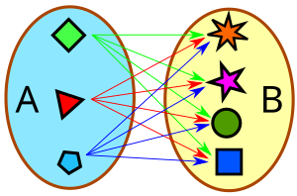
Análisis y optimización de consultas en Oracle SQL y PL/SQL
Consultas
CROSS JOIN
-- Sintaxis ANSI
SELECT e.nombre, d.nombre as departamento
FROM empleados e
CROSS JOIN departamentos d;
-- Sintaxis antigua (sin WHERE)
SELECT e.nombre, d.nombre as departamento
FROM empleados e, departamentos d;
  Relaciona todos los registros de A con B

Slide 52
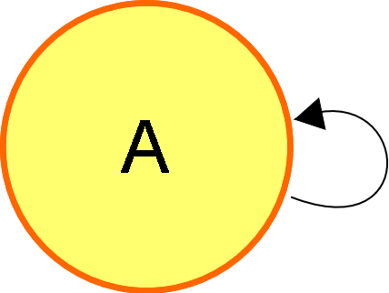
Análisis y optimización de consultas en Oracle SQL y PL/SQL
Consultas
SELF JOIN
-- Sintaxis ANSI
SELECT e.nombre as empleado, m.nombre as manager
FROM empleados e
LEFT JOIN empleados m ON e.manager_id = m.id;
-- Sintaxis antigua
SELECT e.nombre as empleado, m.nombre as manager
FROM empleados e, empleados m
WHERE e.manager_id = m.id(+);
  La tabla se referencia a si misma
sesion2-joins.sql

Slide 53
Análisis y optimización de consultas en Oracle SQL y PL/SQL
Consultas
Cómo Oracle ejecuta un JOIN (internamente)
EXPLAIN PLAN FOR
SELECT /*+ USE_NL(e d) */ ...
EXPLAIN PLAN FOR
SELECT /*+ USE_HASH(e d) */ ...
EXPLAIN PLAN FOR
SELECT /*+ USE_MERGE(e d) */ ...
  Oracle puede elegir distintos métodos físicos para realizar un JOIN.
  La elección depende del volumen de datos, índices y estadísticas.
  Nested Loop Join Ideal cuando una tabla es pequeña y la otra tiene índice en la clave de join.Se ejecuta fila por fila (iterativo). Rápido en joins selectivos, lento en tablas grandes.
  Hash Join Oracle crea un hash table de una de las tablas y busca coincidencias.Ideal para tablas grandes sin índices.
  Sort Merge Join Oracle ordena ambas tablas según la clave de join y luego las “mergea”.Ideal si ya están ordenadas (por índice o pipeline previo).

Slide 54
Recuperación avanzada y recorrido de datos en Oracle SQL
4.

Slide 55
Análisis y optimización de consultas en Oracle SQL y PL/SQL
Consultas
Recuperación avanzada y recorrido de datos en Oracle SQL
  Aprender cómo navegar, pivotar, transponer, comparar y acceder a registros anteriores/posteriores dentro de una consulta, sin necesidad de PL/SQL.
Técnica | Qué hace
LAG / LEAD | Accede a valores anteriores o siguientes
FIRST_VALUE / LAST_VALUE / NTH_VALUE | Obtiene el primer/último/n-ésimo valor
PIVOT / UNPIVOT | Transpone filas↔columnas
LATERAL | Subconsultas dependientes por fila
MODEL | Calcula reglas sobre un conjunto de datos (tipo Excel)
MATCH_RECOGNIZE | Detecta patrones secuenciales

Slide 56
Análisis y optimización de consultas en Oracle SQL y PL/SQL
Consultas
LAG y LEAD
SELECT empleado_id,
mes,
monto,
LAG(monto) OVER (PARTITION BY empleado_id ORDER BY mes) AS anterior,
LEAD(monto) OVER (PARTITION BY empleado_id ORDER BY mes) AS siguiente,
monto - LAG(monto) OVER (PARTITION BY empleado_id ORDER BY mes) AS variacion
FROM ventas
ORDER BY empleado_id, mes;
  Oracle LAG() → valor anterior; LEAD() → valor siguiente.
  PARTITION BY define el grupo lógico (por empleado).
  ORDER BY define la secuencia dentro del grupo.
  Permite calcular diferencias intermensuales sin auto joins.

Slide 57
Análisis y optimización de consultas en Oracle SQL y PL/SQL
Consultas
FIRST_VALUE y LAST_VALUE
SELECT empleado_id,
mes,
monto,
FIRST_VALUE(monto) OVER (PARTITION BY empleado_id ORDER BY mes
ROWS BETWEEN UNBOUNDED PRECEDING AND UNBOUNDED FOLLOWING) AS primer_mes,
LAST_VALUE(monto) OVER (PARTITION BY empleado_id ORDER BY mes
ROWS BETWEEN UNBOUNDED PRECEDING AND UNBOUNDED FOLLOWING) AS ultimo_mes
FROM ventas
ORDER BY empleado_id, mes;
  FIRST_VALUE / LAST_VALUE: primeros y últimos valores del grupo
  Recuperan el valor inicial y final de la ventana.
  IMPORTANTE: el frame (ROWS BETWEEN...) es clave para que funcione correctamente.
  Oracle no asume por defecto "todo el grupo" para LAST_VALUE.

Slide 58
Análisis y optimización de consultas en Oracle SQL y PL/SQL
Consultas
NTH_VALUE
SELECT empleado_id,
mes,
monto,
NTH_VALUE(monto, 2) OVER (PARTITION BY empleado_id ORDER BY mes
ROWS BETWEEN UNBOUNDED PRECEDING AND UNBOUNDED FOLLOWING) AS segundo_mes
FROM ventas
ORDER BY empleado_id, mes;
  NTH_VALUE: acceder al enésimo registro de una partición
  Permite traer, por ejemplo, la venta del 2º mes sin joins ni subconsultas.
  Útil en análisis de progresión o validación de secuencias temporales.

Slide 59
Análisis y optimización de consultas en Oracle SQL y PL/SQL
Consultas
SUM() OVER
SELECT empleado_id,
mes,
monto,
SUM(monto) OVER (PARTITION BY empleado_id ORDER BY mes
ROWS BETWEEN UNBOUNDED PRECEDING AND CURRENT ROW) AS acumulado
FROM ventas
ORDER BY empleado_id, mes;
  Recorrido con desplazamiento acumulado: SUM() OVER
  Calcula el acumulado progresivo por empleado.
  No requiere GROUP BY, pero sigue el orden definido

Slide 60
Análisis y optimización de consultas en Oracle SQL y PL/SQL
Consultas
PIVOT
-- Queremos ver ventas mensuales como columnas por empleado
SELECT *
FROM (
SELECT empleado_id, mes, monto
FROM ventas
)
PIVOT (
SUM(monto) FOR mes IN ('Ene' AS Enero, 'Feb' AS Febrero, 'Mar' AS Marzo)
)
ORDER BY empleado_id;
  PIVOT: transponer filas a columnas (resumen horizontal)Calcula el acumulado progresivo por empleado.
  Convierte filas en columnas dinámicas (pivotado horizontal).
  SUM(monto) es la agregación sobre la variable pivot.
  Los alias (Enero, Febrero...) permiten etiquetas legibles.

Slide 61
Análisis y optimización de consultas en Oracle SQL y PL/SQL
Consultas
UNPIVOT
-- Revertimos la tabla anterior a formato vertical
SELECT empleado_id, mes, monto
FROM (
SELECT *
FROM (
SELECT empleado_id, mes, monto FROM ventas
)
PIVOT (
SUM(monto) FOR mes IN ('Ene' AS Enero, 'Feb' AS Febrero, 'Mar' AS Marzo)
)
)
UNPIVOT (
monto FOR mes IN (Enero AS 'Ene', Febrero AS 'Feb', Marzo AS 'Mar')
)
ORDER BY empleado_id, mes;
  UNPIVOT: transponer columnas a filas
  Hace el proceso inverso → transforma columnas en filas.
  Muy útil para normalizar datos exportados de hojas Excel o informes planos.

Slide 62
Análisis y optimización de consultas en Oracle SQL y PL/SQL
Consultas
LATERAL
SELECT *
FROM tabla_principal t,
LATERAL (subconsulta que usa t.columna) s;
-- Con LATERAL - más directo
SELECT d.nombre as departamento, e.nombre as empleado, e.salario
FROM departamentos d,
LATERAL (
SELECT nombre, salario
FROM empleados
WHERE dept_id = d.dept_id
ORDER BY salario DESC
FETCH FIRST 2 ROWS ONLY
) e
ORDER BY d.nombre, e.salario DESC;
  LATERAL queries permiten que una subconsulta en el FROM haga referencia a columnas de tablas anteriores en la misma cláusula FROM.

Slide 63
Análisis y optimización de consultas en Oracle SQL y PL/SQL
Consultas
MODEL: recorrer y calcular filas como si fuera un array
SELECT empleado_id,
mes,
monto,
ROUND(prevision,2) AS proyeccion
FROM ventas
MODEL
PARTITION BY (empleado_id)
DIMENSION BY (mes)
MEASURES (monto, 0 AS prevision)
RULES (
prevision['Ene'] = monto['Ene'],
prevision['Feb'] = monto['Ene'] * 1.10,
prevision['Mar'] = prevision['Feb'] * 1.10
)
ORDER BY empleado_id, mes;
  MODEL convierte el conjunto de resultados en una “matriz multidimensional”.
  Permite definir reglas de cálculo tipo hoja de cálculo Excel.
  Las reglas pueden referirse a otras celdas (por ejemplo, ‘Feb’ depende de ‘Ene’).
  Útil para simulaciones financieras, predicciones o proyecciones.

Slide 64
Análisis y optimización de consultas en Oracle SQL y PL/SQL
Consultas
MATCH_RECOGNIZE: detección de patrones secuenciales
SELECT *
FROM ventas
MATCH_RECOGNIZE (
PARTITION BY empleado_id
ORDER BY mes
MEASURES
MATCH_NUMBER() AS num_patron,
CLASSIFIER() AS patron,
FIRST(monto) AS monto_inicial,
LAST(monto) AS monto_final
ALL ROWS PER MATCH
PATTERN (a b+)
DEFINE
a AS a.monto < 2500,
b AS b.monto > PREV(b.monto)
);
  MATCH_RECOGNIZE identifica secuencias (como "picos" o "crecimientos").
  `DEFINE` especifica condiciones entre filas.
  Oracle lo ejecuta como un motor interno de detección de patrones temporales.
sesion2-recuperacion-avanzada.sql

Slide 65
Agregaciones Avanzadas
5.

Slide 66
Análisis y optimización de consultas en Oracle SQL y PL/SQL
Agregaciones Avanzadas
Agregaciones Avanzadas
Concepto | Qué hace | Nivel | Uso típico
GROUP BY | Agrupa filas en conjuntos para aplicar funciones agregadas | Básico | Totales por categoría
HAVING | Filtra resultados después del agrupamiento | Medio | Excluir grupos
ROLLUP | Subtotales jerárquicos ascendentes | Avanzado | Reportes multinivel
CUBE | Todas las combinaciones posibles | Avanzado | Cruces comparativos
GROUPING SETS | Agrupaciones personalizadas | Avanzado | Totales selectivos
GROUPING / GROUPING_ID | Identificar subtotales automáticos | Avanzado | Limpieza de resultados
Función analítica | Calcula sobre una ventana sin colapsar filas | Avanzado+ | Comparativas dinámicas
RATIO_TO_REPORT, SUM() OVER, AVG() OVER | Métricas comparativas acumulativas | Experto | Análisis OLAP / BI

Slide 67
Análisis y optimización de consultas en Oracle SQL y PL/SQL
Agregaciones Avanzadas
Agregaciones Avanzadas GROUP BY básico
SELECT region, vendedor, SUM(monto) AS total_ventas
FROM ventas_detalle
GROUP BY region, vendedor
ORDER BY region, vendedor;
  GROUP BY básico
  Las funciones agregadas ignoran NULL por defecto

Slide 68
Análisis y optimización de consultas en Oracle SQL y PL/SQL
Agregaciones Avanzadas
Agregaciones Avanzadas HAVING: filtrar grupos (no filas individuales)
SELECT region, vendedor, SUM(monto) AS total_ventas
FROM ventas_detalle
GROUP BY region, vendedor
HAVING SUM(monto) > 2000
ORDER BY region, vendedor;
  HAVING se aplica DESPUÉS del GROUP BY.
  No puede usarse en lugar de WHERE (WHERE filtra filas antes de agrupar).

Slide 69
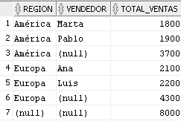
Análisis y optimización de consultas en Oracle SQL y PL/SQL
Agregaciones Avanzadas
Agregaciones Avanzadas ROLLUP: subtotales automáticos jerárquicos
SELECT region, vendedor, SUM(monto) AS total_ventas
FROM ventas_detalle
GROUP BY ROLLUP(region, vendedor)
ORDER BY region, vendedor;
  MATCH_Genera automáticamente:
    Totales por vendedor
    Totales por región
    Total general (NULL,NULL)
  Orden de columnas define la jerarquía de subtotal.
  Ideal para reportes tipo “Excel” jerárquico.

Slide 70
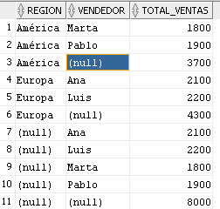
Análisis y optimización de consultas en Oracle SQL y PL/SQL
Agregaciones Avanzadas
Agregaciones Avanzadas - CUBE
SELECT region, vendedor, SUM(monto) AS total_ventas
FROM ventas_detalle
GROUP BY CUBE(region, vendedor)
ORDER BY region, vendedor;
  Subtotales automáticos jerárquicos
  Genera todas las combinaciones:
    (region,vendedor)
    (region,NULL)
    (NULL,vendedor)
    (NULL,NULL)
  Permite comparativas cruzadas.
  Mucho más pesado que ROLLUP → úsalo con cuidado.

Slide 71
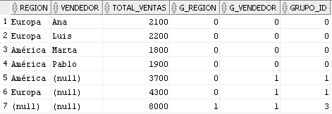
Análisis y optimización de consultas en Oracle SQL y PL/SQL
Agregaciones Avanzadas
Agregaciones Avanzadas - GROUPING y GROUPING_ID
SELECT
region,
vendedor,
SUM(monto) AS total_ventas,
GROUPING(region) AS g_region,
GROUPING(vendedor) AS g_vendedor,
GROUPING_ID(region, vendedor) AS grupo_id
FROM ventas_detalle
GROUP BY ROLLUP(region, vendedor)
ORDER BY grupo_id;
  Distinguir totales de NULL reales.
  GROUPING(columna) devuelve 1 si la columna pertenece a una fila de subtotal.
  GROUPING_ID combina los bits → útil para post-procesar o exportar.
  Diferencia entre NULL real y NULL por subtotal.

Slide 72
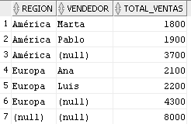
Análisis y optimización de consultas en Oracle SQL y PL/SQL
Agregaciones Avanzadas
Agregaciones Avanzadas - GROUPING SETS
SELECT region, vendedor, SUM(monto) AS total_ventas
FROM ventas_detalle
GROUP BY GROUPING SETS (
(region, vendedor), -- Detalle
(region), -- Total por región
() -- Total general
)
ORDER BY region, vendedor;
  Subtotales específicos.
  Similar a ROLLUP, pero tú defines los niveles que te interesan.
  Evita cálculos innecesarios → más eficiente.
  Oracle ejecuta internamente múltiples GROUP BY y los une.

Slide 73
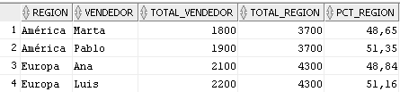
Análisis y optimización de consultas en Oracle SQL y PL/SQL
Agregaciones Avanzadas
Agregaciones Avanzadas FUNCIONES ANALÍTICAS (sin agrupar)
SELECT
region,
vendedor,
SUM(monto) AS total_vendedor,
SUM(SUM(monto)) OVER (PARTITION BY region) AS total_region,
ROUND(SUM(monto) / SUM(SUM(monto)) OVER (PARTITION BY region) * 100, 2) AS pct_region
FROM ventas_detalle
GROUP BY region, vendedor
ORDER BY region, vendedor;
  SUM(SUM(monto)) OVER (...) → doble agregación:
  La primera SUM() agrupa, la segunda OVER() calcula sobre esos grupos.
  Combina lo mejor de GROUP BY + analíticas.

Slide 74
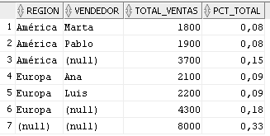
Análisis y optimización de consultas en Oracle SQL y PL/SQL
Agregaciones Avanzadas
Agregaciones Avanzadas - RATIO_TO_REPORT
SELECT
region,
vendedor,
SUM(monto) AS total_ventas,
RATIO_TO_REPORT(SUM(monto)) OVER () AS pct_total
FROM ventas_detalle
GROUP BY ROLLUP(region, vendedor)
ORDER BY region, vendedor;
  RATIO_TO_REPORT() calcula el porcentaje sobre el total del conjunto.
  Permite enriquecer los subtotales de ROLLUP con métricas comparativas.
sesion2-agrupaciones-avanzadas.sql

Slide 75
Análisis y optimización de consultas en Oracle SQL y PL/SQL
Agregaciones Avanzadas
Agregaciones Avanzadas
  Usa GROUPING SETS en lugar de múltiples UNION ALL para más eficiencia.
  Crea índices compuestos en columnas agrupadas si el dataset es muy grande.
  Oracle puede paralelizar ROLLUP y CUBE en entornos parallel DOP > 1.
  Usa NO_MERGE o MATERIALIZE en CTEs si Oracle intenta reescribir agrupaciones costosas.
  Para reporting: combina MODEL + ROLLUP o usa vistas materializadas con REFRESH FAST.

Slide 76
¡Muchas Gracias!

